Slide 1
シミュレーション工学
モンテカルロ法(3) 発展的なアルゴリズム
慶應義塾大学大学院理工学研究科基礎理工学専攻物理情報専修
渡辺宙志

Slide 2
はじめに
モンテカルロ法とは
数値計算では、何かの和や積分の推定値を計算することが多い
和の形を変形することで、異なるアルゴリズムが生まれる
本講義の目的
モンテカルロサンプリングと分配関数の関係を知る
アルゴリズムを工夫することで、効率的なサンプリングができることを知る

Slide 3
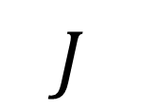
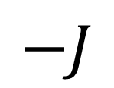
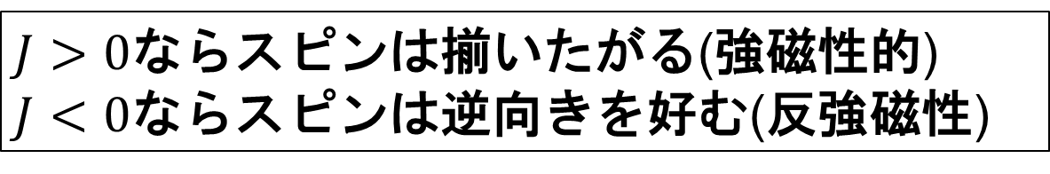
イジング模型
格子の各点にスピン(小さな磁石)がある
スピンは「上」と「下」の状態がある
隣り合うスピンをつなぐ線をボンドと呼ぶ
同じ
逆
ボンドの両側の
スピンの向き
$$−J$$
$$J$$
エネルギー
$J>0$ならスピンは揃いたがる(強磁性的)
$J<0$ならスピンは逆向きを好む(反強磁性)

Slide 4
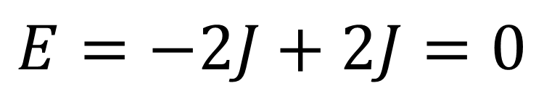

イジング模型
格子の上の全てのボンドについてエネルギーの和を取り、この系の全エネルギーとする
$$E=−2J+2J=0$$
このような模型をイジング模型(Ising Model)と呼び、磁性体の簡単なモデルになっている
以下、強磁性 ($J>0$)の場合を考える

Slide 5
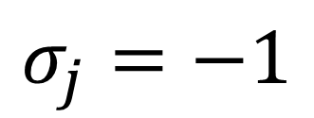
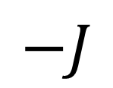
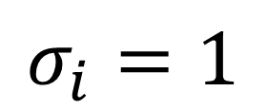

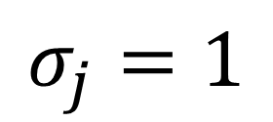
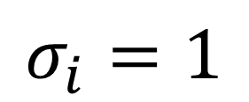
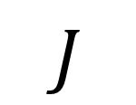
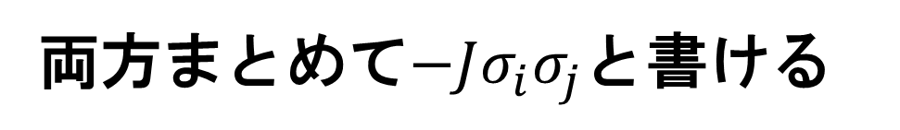
イジング模型
$i$番目のスピンの状態を$σ_{i}$とする
$σ_{i}$の値は1(上向き)か-1(下向き)のいずれか
$$σ_{i}=1$$
$$σ_{j}=1$$
$$σ_{i}=1$$
$$σ_{j}=−1$$
$$−J$$
$$J$$
両方まとめて$−Jσ_{i}σ_{j}$と書ける

Slide 6
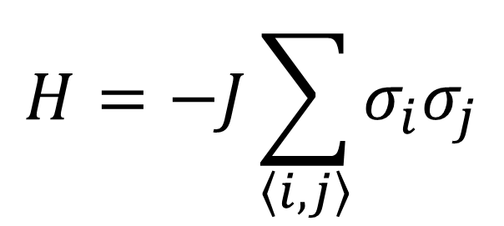
イジング模型
全系のエネルギーは以下のように書ける
$$H=−J\sum_{\left\langle i,j\right\rangle }{σ_{i}σ_{j}}$$
系の全てのボンドについて和をとるという意味
全系のエネルギーを与える量をハミルトニアンとよぶ

Slide 7



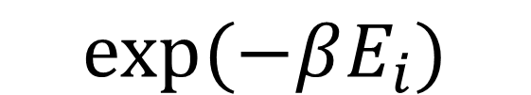
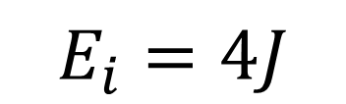
ボルツマン重み
系の状態に通し番号をつけ、$i$番目の状態のエネルギーを$E_{i}$とする
状態$i$
エネルギー
$$E_{i}=4J$$
この状態の出現確率がボルツマン重みに比例する
$$exp⁡(−βE_{i})$$
ボルツマン定数
$$k_{B}$$
$${β=1/k}_{B}T$$
逆温度
この時、エネルギーの温度依存性を知りたい

Slide 8
エネルギーの振る舞い
低温
高温
スピンがそろった状態
出現確率は高いが、総数が少ない
→エネルギー重視
→低温で支配的
スピンがバラバラの状態
出現確率は低いが、総数が多い
→エントロピー重視
→高温で支配的

Slide 9

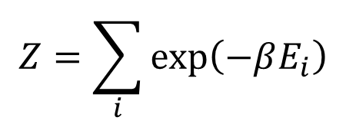

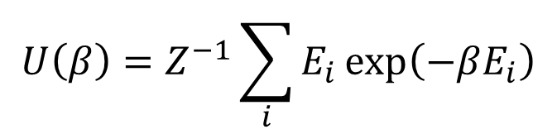
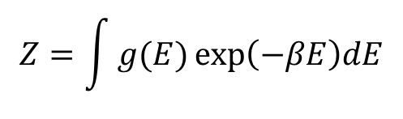
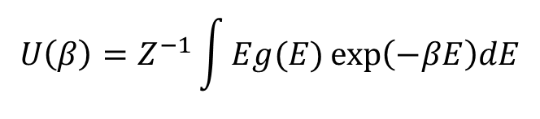

エネルギーの振る舞い
エネルギーの期待値の温度依存性
$$U\left(β\right)=Z^{−1}\sum_{i}{E_{i}\exp\left(−βE_{i}\right)}$$
$$Z=\sum_{i}{\exp\left(−βE_{i}\right)}$$
エネルギー$E$をとる状態の数を$g(E)$とすると
$$U\left(β\right)=Z^{−1}\int{Eg(E)\exp\left(−βE\right)dE}$$
$$Z=\int{g(E)\exp\left(−βE\right)dE}$$
状態からエネルギー
の計算は簡単
あるエネルギーをとる状態の
数の計算は大変
$$E=0$$
$$E=0$$

Slide 10






N=4の場合の状態数
$$E=−4J$$
$$g\left(−4J\right)=2$$
$$g\left(0\right)=12$$
$$E=0$$
$$E=4J$$
$$g\left(4J\right)=2$$
これを一般のNで求めるのは極めて大変
モンテカルロサンプリング

